Slide 3
3%
40%
60%
100%
14,4 %
3%
11,4 %

Slide 4
13,01 %
8,5 %
4,51 %

Slide 7
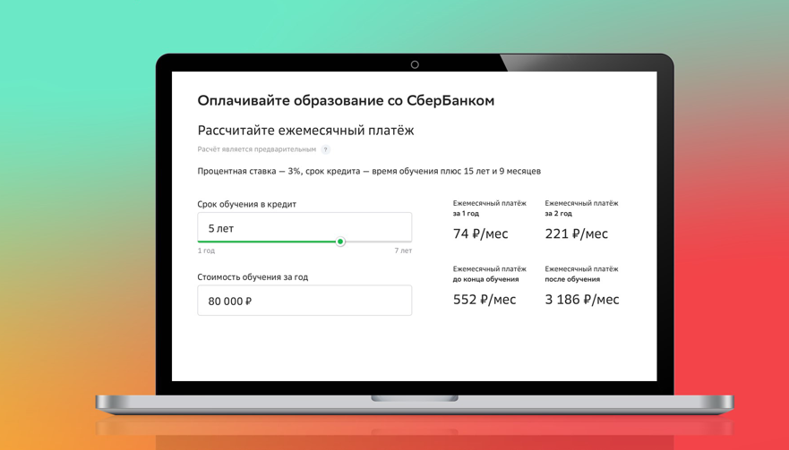
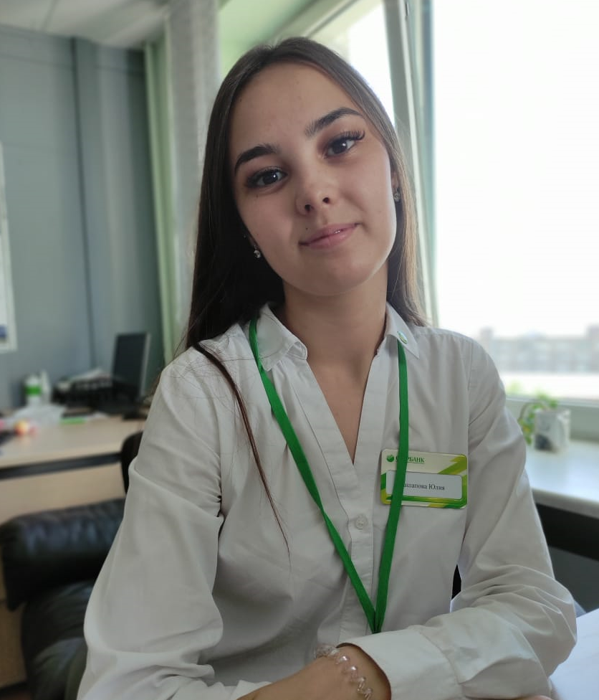
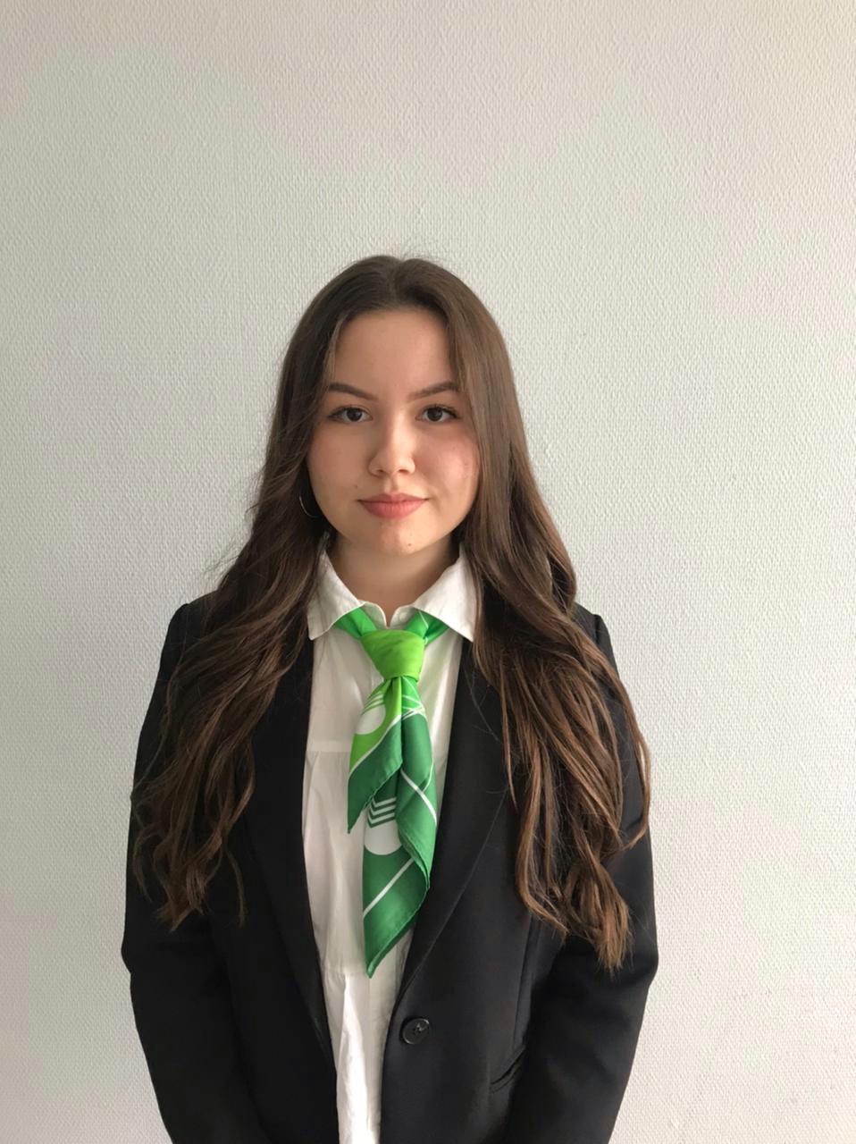
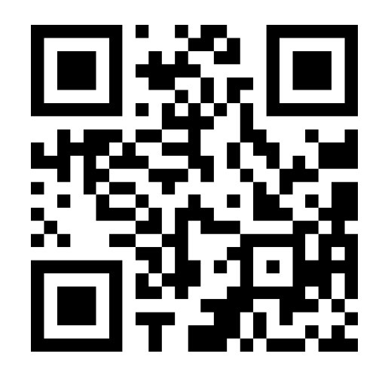
Вы можете обратиться к сотруднику банка по вопросам подключения любых сервисов Сбера
Муртазина Айгуль 8-917-802-42-92

